Slide 1


变量、常量、存储类(下)
中山大学计算机学院
讲课人：张晓溪
Notes:
公众号壹课

Slide 2
二进制表示
中山大学计算机学院
讲课人：张晓溪
Notes:
公众号壹课

Slide 3
目录
整数表示
进制 (十进制, 二进制,十六进制)
位运算符(Bitwise Operators)
负数的表示
溢出
浮点数表示
变量在计算机内部

Slide 4
二进制(Binary)
计算机内部采用二进制表示数据
0
1
0
1.1V
0.9V
0.2V
0.0V
Notes:
计算机内部使用二进制来表示数据，因为分别用通电和非通电来表示0和1非常的方便。
而我们人类日常生活中是使用十进制（我们有十只手指）。

Slide 5
进位制/位值计数法(Positional Notation)
十进制 (15213)₁₀ = 1*10⁴ + 5*10³ + 2*10² + 1*10¹ + 3*10⁰
二进制 (10101)₂ = 1*2⁴ + 0*2³ + 1*2² + 0*2¹ + 1*2⁰
十六进制 (DEF42)₁₆ = D*16⁴ + E*16³ + F*16² + 4*16¹ + 2*16⁰
R进制
(d_{n}d_{n-1}...d₂d₁d₀)_{R} = d_{n}*R⁴ + d_{n-1}*R³ + ... + d₂*R² + d₁*R¹ + d₀*R⁰
Notes:
计算机内部使用二进制来表示数据，因为分别用通电和非通电来表示0和1非常的方便。
而我们人类日常生活中是使用十进制（我们有十只手指）。

Slide 6
十进制转R进制
(取余倒排法)除R取余，逆序排列
(89)₁₀ = (1011001)₂
2
89
取余
2
44
1
最低位
2
22
0
2
11
0
2
5
1
2
2
1
2
1
0
0
1
最高位
Notes:
计算机内部使用二进制来表示数据，因为分别用通电和非通电来表示0和1非常的方便。
而我们人类日常生活中是使用十进制（我们有十只手指）。

Slide 7
十进制转R进制
(取余倒排法)除R取余，逆序排列
(89)₁₀ = (1011001)₂
输出:
2
89
取余
#include <stdio.h>
int main() {
int n = 89;
while (n > 0) {
printf("%d\n", n % 2);
n = n / 2;
}
return 0;
}
最低位
1
0
0
1
1
0
1
2
44
1
2
22
0
2
11
0
2
5
1
2
2
1
2
1
0
0
1
最高位
Notes:
计算机内部使用二进制来表示数据，因为分别用通电和非通电来表示0和1非常的方便。
而我们人类日常生活中是使用十进制（我们有十只手指）。

Slide 8
十进制转R进制
(取余倒排法)除R取余，逆序排列
(89)₁₀ = (1011001)₂ (89)₁₀ = (10022)₃
2
89
取余
3
89
取余
2
44
1
最低位
3
29
2
最低位
2
22
0
3
9
2
2
11
0
3
3
0
2
5
1
3
1
0
2
2
1
0
1
最高位
2
1
0
0
1
最高位
Notes:
计算机内部使用二进制来表示数据，因为分别用通电和非通电来表示0和1非常的方便。
而我们人类日常生活中是使用十进制（我们有十只手指）。
将一个十进制的书转换成三进制的数（平时生活中和编程实践中基本不会遇到，但考试中可能会出现^_^）

Slide 9
二进制(Binary)
#include <stdio.h>
int main() {
int n;
scanf("%d", &n);
printf("Hex: %X\n", n);
printf("Oct: %o\n", n);
return 0;
}
计算机内部采用二进制表示数据
但是直接用一长串的0和1来表示一个数会显得非常冗余和繁琐，所以我们通常将连续的4位二进制数组合在一起，构成一个十六进制数(Hexadecimal)，例如
15213 = (3B6D)₁₆:
0011
1011
0110
1101
输出:
3
B
6
D
$ ./dec2hexoct
15213
Hex: 3B6D
Oct: 35555
也可以将连续3位二进制数组合在一起，构成一个八进制数(Octal)，例如
15213 = (35555)₈:
011
101
101
101
101
printf()并没有类似%b的格式修饰符，那要怎样才能输出二进制格式呢？
3
5
5
5
5
Notes:
计算机内部使用二进制来表示数据，因为分别用通电和非通电来表示0和1非常的方便。
而我们人类日常生活中是使用十进制（我们有十只手指）。
右边的十进制、十六进制、二进制、八进制对应的表格是要记住而且是要非常熟练地记住的。
二进制、八进制、十六进制之间的转换十分简单，有一一对应的关系，不需要使用复杂且繁琐的取余倒排法。

Slide 10
二进制(Binary)
Dec | Hex | Oct | Bin
0 | 0 | 0 | 0000
1 | 1 | 1 | 0001
2 | 2 | 2 | 0010
3 | 3 | 3 | 0011
4 | 4 | 4 | 0100
5 | 5 | 5 | 0101
6 | 6 | 6 | 0110
7 | 7 | 7 | 0111
8 | 8 | 10 | 1000
9 | 9 | 11 | 1001
10 | A | 12 | 1010
11 | B | 13 | 1011
12 | C | 14 | 1100
13 | D | 15 | 1101
14 | E | 16 | 1110
15 | F | 17 | 1111
计算机内部采用二进制表示数据
但是直接用一长串的0和1来表示一个数会显得非常冗余和繁琐，所以我们通常将连续的4位二进制数组合在一起，构成一个十六进制数(Hexadecimal)，例如
15213 = (3B6D)₁₆:
0011
1011
0110
1101
3
B
6
D
也可以将连续3位二进制数组合在一起，构成一个八进制数(Octal)，例如
15213 = (35555)₈:
011
101
101
101
101
3
5
5
5
5
Notes:
计算机内部使用二进制来表示数据，因为分别用通电和非通电来表示0和1非常的方便。
而我们人类日常生活中是使用十进制（我们有十只手指）。
右边的十进制、十六进制、二进制、八进制对应的表格是要记住而且是要非常熟练地记住的。
二进制、八进制、十六进制之间的转换十分简单，有一一对应的关系，不需要使用复杂且繁琐的取余倒排法。

Slide 11
位运算
基于二进制的运算也叫布尔代数(Boolean Algebra)。在布尔代数中，真(True)和假(False)分别用1和0表示。在C语言中，我们用位运算来实现布尔代数（二进制运算）。其中最基本的位运算有:
& (AND)
| (OR)
^ (XOR)
~ (NOT)
<< (LEFT SHIFT)
>> (RIGHT SHIFT)

Slide 12
位运算
A | B | A & B
0 | 0 | 0
0 | 1 | 0
1 | 0 | 0
1 | 1 | 1
A | B | A | B
0 | 0 | 0
0 | 1 | 1
1 | 0 | 1
1 | 1 | 1
A | B | A ^ B
0 | 0 | 0
0 | 1 | 1
1 | 0 | 1
1 | 1 | 0
A | ~A
0 | 1
1 | 0
0110
& 1100
0100
0110
| 1100
1110
0110
^ 1100
1010
~ 1100
0011

Slide 13
位运算
A | B | A & B
0 | 0 | 0
0 | 1 | 0
1 | 0 | 0
1 | 1 | 1
A | B | A | B
0 | 0 | 0
0 | 1 | 1
1 | 0 | 1
1 | 1 | 1
A | B | A ^ B
0 | 0 | 0
0 | 1 | 1
1 | 0 | 1
1 | 1 | 0
A | ~A
0 | 1
1 | 0
0110
& 1100
0100
0110
| 1100
1110
0110
^ 1100
1010
~ 1100
0011
A&B is True only when A AND B are both True.
A|B is True only when either A OR B is True.
A^B is True only when either A is true or B is True, but not BOTH. (A^B is True only when A and B differs).
~A is True only when A is False.

Slide 14
位运算
A 01001110
B 11100001
A&B ????????
A|B ????????
A^B ????????
~A ????????
~B ????????
A|~B ????????
~A^B ????????
A | B | A & B
0 | 0 | 0
0 | 1 | 0
1 | 0 | 0
1 | 1 | 1
A | B | A ^ B
0 | 0 | 0
0 | 1 | 1
1 | 0 | 1
1 | 1 | 0
A | B | A | B
0 | 0 | 0
0 | 1 | 1
1 | 0 | 1
1 | 1 | 1
A | ~A
0 | 1
1 | 0

Slide 15
位运算
A 01001110
B 11100001
A&B 01000000
A|B 11101111
A^B 10101111
~A 10110001
~B 00011110
A|~B 01011110
~A^B 01010000
A | B | A & B
0 | 0 | 0
0 | 1 | 0
1 | 0 | 0
1 | 1 | 1
A | B | A ^ B
0 | 0 | 0
0 | 1 | 1
1 | 0 | 1
1 | 1 | 0
A | B | A | B
0 | 0 | 0
0 | 1 | 1
1 | 0 | 1
1 | 1 | 1
A | ~A
0 | 1
1 | 0

Slide 16
位运算 - 右移
移位操作(Shift Operation)是将一个二进制数向左（或右）平移N位。
x
0
1
1
0
1
0
1
1
x >> 1
0
0
1
1
0
1
0
1
1
补0
忽略
x >> 1等于(00110101)₂

Slide 17
位运算 - 左移
移位操作(Shift Operation)是将一个二进制数向左（或右）平移N位。
x
0
1
1
0
1
0
1
1
0
1
1
0
1
0
1
1
0
0
x << 2
忽略
补0
x << 2等于(10101100)₂

Slide 18
位运算
移位操作(Shift Operation)是将一个二进制数向左（或右）平移N位。
Operation | Value 1 | Value 2
x | 01100011 | 10010101
x << 4 | 00110000 | 01010000
x >> 4 (Logical) | 00000110 | 00001001
x >> 4 (Arithmetic) | 00000110 | 11111001
左移补0
逻辑右移补0
算术右移补符号位
左移(x << N)相当于x * 2^{N}
右移(x >> N)相当于x / 2^{N}

Slide 19
负数(Negative Number)的表示
Binary:
1
1
1
1
0
1
1
0
负数的二进制转十进制
Unsigned Integer:
1*2⁷+1*2⁶+1*2⁵+1*2⁴+0*2³+1*2²+1*2¹+0*2⁰ = (246)₁₀
Signed Integer:
-1*2⁷+1*2⁶+1*2⁵+1*2⁴+0*2³+1*2²+1*2¹+0*2⁰ = (-10)₁₀
#include <stdio.h>
int main() {
char n = -10;
printf(" Hex:\t%hhx\n", n);
printf(" Binary:\t");
for (int i = 7; i >= 0; i--)
putchar((n & (1<<i)) ? '1': '0');
printf("\n");
printf(" Signed:\t%hhd\n", n);
printf("Unsigned:\t%hhu\n", (unsigned char)n);
return 0;
}
Signed Integer最高位比特相当于符号位。
输出:
$ ./negative
Hex: f6
Binary: 11110110
Signed: -10
Unsigned: 246
Notes:
我们接下来看一下负数在C语言当中是怎么表示的。请大家花一分钟仔细读一下这段代码。
变量n的数据类型是char，它通常用来表示一个字符，其实也可以用来表示一个带符号的整数，其取值范围是【-128，+127】（我们在这里用char而不是用int来举例子是因为char的取值范围更小，其二进制表示形式比较容易打印出来）。
第一个printf()语句是打印n的十六进制表示形式；
接下来四行是来用打印其二进制表示形式，这里用到了循环语句、位运算、三目运算符等等还没有介绍的知识点，只需了解，暂时不需要掌握。
接下来printf()打印n的作为带符号整数（Signed）的值
最后printf()打印n作为无符号整数（Unsigned）的值，注意这里的参数当中用到了强制类型转换，将n转换成(unsigned char)。其实这里也不需要进行强制类型转换成(unsigned char)，因为printf()里的格式字符串中的%hhu也会强制把n当作Unsigned来输出。

Slide 20
负数(Negative Number)的表示
二的补码(Two's Complement)是最常用的有符号数的二进制表示方法：
Negative(N) = 2^{k} - N
其中，k是位数。举个例子char n = -22;
-22 := 2⁸ - 22
:= 1,0000,0000 - 0001,0110
:= 1110,1010
由于char型8个bit (1个字节，所以此处 k = 8。若定义变量 n 为 short类型，则k = 16
十进制负数转二进制机器码（方法一）
Notes:
一个数的二的补码（或者简称补码）的定义是2的k次方减去这个数，其中k指的是位数，比如说对于char类型来说，k就等于8，对于int类型来说，k就等于32。

Slide 21
负数(Negative Number)的表示
二的补码(Two's Complement)是最常用的有符号数的二进制表示方法：
Negative(N) = (2^{k}-1) - N + 1 （等价于上一页的公式）
其中，k是位数。举个例子char n = -22;
1111,1111 ---- 2⁸-1
- 0001,0110 ---- 原码
1110,1001 ---- 取反码
+ 1 ---- 加1
1110,1010 ---- 得到补码
十进制负数转二进制机器码（方法二）
反码：按位取反，1变成0，0变成1；补码定义就是反码 + 1
请注意：这里的二进制加法和减法中：1+1 = 1且向高位进1；0-1 = 1且从高位借1.
Notes:
一个数的二的补码（或者简称补码）的定义是2的k次方减去这个数，其中k指的是位数，比如说对于char类型来说，k就等于8，对于int类型来说，k就等于32。
直接按照补码的定义来计算补码可能会有一点不直观，我们把它的定义稍微做一点修改，在2的k次方后面减去1，然后在最后加上1，就变成了(2^k - 1) - N + 1，这样实际计算起来就比较容易。具体来说就是先计算原码的反码（所谓反码就是将原码的每一位都反转，0变成1，1变成0），然后再将反码加上1，就得到了补码。

Slide 22
负数(Negative Number)的表示
二的补码(Two's Complement)是最常用的有符号数的二进制表示方法：
Negative(N) = (2^{k}-1) - N + 1
其中，k是位数。举个例子short n = -15213 (0011101101101101)₂;
1111,1111,1111,1111 ---- 2¹⁶-1
- 0011,1011,0110,1101 ---- 原码
1100,0100,1001,0010 ---- 取反码
+ 1 ---- 加1
1100,0100,1001,0011 ---- 得到补码
反码也可以看作是原码的取反(NOT位运算):
反码 == ~(原码)
Notes:
一个数的二的补码（或者简称补码）的定义是2的k次方减去这个数，其中k指的是位数，比如说对于char类型来说，k就等于8，对于int类型来说，k就等于32。
直接按照补码的定义来计算补码可能会有一点不直观，我们把它的定义稍微做一点修改，在2的k次方后面减去1，然后在最后加上1，就变成了(2^k - 1) - N + 1，这样实际计算起来就比较容易。具体来说就是先计算原码的反码（所谓反码就是将原码的每一位都反转，0变成1，1变成0），然后再将反码加上1，就得到了补码。

Slide 23
负数(Negative Number)的表示
Unsigned
Signed
– 2³ = –8
2³ = 8
2² = 4
2² = 4
2¹ = 2
2¹ = 2
2⁰ = 1
2⁰ = 1
0
1
2
3
4
5
6
7
8
9
10
11
12
13
14
15
16
–8
–7
–6
–5
–4
–3
–2
–1
0
1
2
3
4
5
6
7
8
[0001]
[0001]
[0101]
[0101]
[1011]
[1111]
[1011]
[1111]
Notes:
计算机内部使用二进制来表示数据，因为分别用通电和非通电来表示0和1非常的方便。
而我们人类日常生活中是使用十进制（我们有十只手指）。
右边的十进制、十六进制、二进制、八进制对应的表格是要记住而且是要非常熟练地记住的。
二进制、八进制、十六进制之间的转换十分简单，有一一对应的关系，不需要使用复杂且繁琐的取余倒排法。

Slide 24
负数(Negative Number)的表示
Bits
0000
0001
0010
0011
0100
0101
0110
0111
1000
1001
1010
1011
1100
1101
1110
1111
Signed
0
1
2
3
4
5
6
7
-8
-7
-6
-5
-4
-3
-2
-1
Unsigned
0
1
2
3
4
5
6
7
8
9
10
11
12
13
14
15
=
+/- 16

Slide 25
不同数据类型的最大最小值
#include <stdio.h>
int main() {
puts("signed short:");
printf(" Min: %hX\t%hd\n", 1<<15, 1<<15);
printf(" Max: %hX\t%hd\n", ~(1<<15), ~(1<<15));
puts("unsigned short:");
printf(" Min: %hX\t%hu\n", 0, 0);
printf(" Max: %hX\t%hu\n", ~0, ~0);
puts("signed int:");
printf(" Min: %X\t%d\n", 1<<31, 1<<31);
printf(" Max: %X\t%d\n", ~(1<<31), ~(1<<31));
puts("unsigned int:");
printf(" Min: %X\t%u\n", 0, 0);
printf(" Max: %X\t%u\n", ~0, ~0);
return 0;
}
输出:
signed short:
Min: 8000 -32768
Max: 7FFF 32767
unsigned short:
Min: 0 0
Max: FFFF 65535
signed int:
Min: 80000000 -2147483648
Max: 7FFFFFFF 2147483647
unsigned int:
Min: 0 0
Max: FFFFFFFF 4294967295
Notes:
这段代码输出了short, unsigned short, int, unsigned int四种数据类型的取值范围（也就是最大值和最小值）。
%hX：只是按16位二进制模式显示十六进制值，不关心符号
%hd：按照有符号short类型解释并输出十进制值

Slide 26
不同数据类型的最大最小值
#include <stdio.h>
int main() {
signed long long sll_min = 1L<<63 ;
signed long long sll_max = ~(1L<<63) ;
unsigned long long ull_min = 0L ;
unsigned long long ull_max = ~0L ;
puts("signed long long:");
printf(" Min: %llX\t%lld\n", sll_min, sll_min);
printf(" Max: %llX\t%lld\n", sll_max, sll_max);
puts("unsigned long long:");
printf(" Min: %llX\t%llu\n", ull_min, ull_min);
printf(" Max: %llX\t%llu\n", ull_max, ull_max);
return 0;
}
随堂小测： 请完成填空，输出signed long long和unsigned long long的最小值和最大值。
Notes:
这段代码输出了short, unsigned short, int, unsigned int四种数据类型的取值范围（也就是最大值和最小值）。

Slide 27
不同数据类型的最大最小值
#include <stdio.h>
int main() {
signed long long sll_min = 1L<<63 ;
signed long long sll_max = ~(1L<<63) ;
unsigned long long ull_min = 0L ;
unsigned long long ull_max = ~0L ;
puts("signed long long:");
printf(" Min: %llX\t%lld\n", sll_min, sll_min);
printf(" Max: %llX\t%lld\n", sll_max, sll_max);
puts("unsigned long long:");
printf(" Min: %llX\t%llu\n", ull_min, ull_min);
printf(" Max: %llX\t%llu\n", ull_max, ull_max);
return 0;
}
输出:
signed long long:
Min: 8000000000000000 -9223372036854775808
Max: 7FFFFFFFFFFFFFFF 9223372036854775807
unsigned long long:
Min: 0 0
Max: FFFFFFFFFFFFFFFF 18446744073709551615
为什么要加上L后缀？
随堂小测： 请完成填空，输出signed long long和unsigned long long的最小值和最大值。
Notes:
这段代码输出了short, unsigned short, int, unsigned int四种数据类型的取值范围（也就是最大值和最小值）。

Slide 28
数据类型取值范围(Recap)
Data Type | Bytes | Range
char | 1 | [-128,+127]
unsigned char | 1 | [0, +255]
short [int] | 2 | [-32768, +32767]
unsigned short [int] | 2 | [0, +65535]
int | 4 | [-2³¹, +2³¹-1]
unsigned int | 4 | [0, +2³²-1]
long [int] | 8 | [-2⁶³, +2⁶³-1]
unsigned long [int] | 8 | [0, +2⁶³-1]
long long [int] | 8 | [-2⁶³, +2⁶³-1]
unsigned long long [int] | 8 | [0, +2⁶⁴-1]
float | 4 | ~1.17e-38 to ~3.40e+38
double | 8 | ~2.22e-308 to ~1.79e+308
long double | 16 | ~3.36e-4932 to ~1.19e+4932
char c = 129;
short n = 32768;
给一个变量赋值，如果超出其取值范围，会怎么样？
溢出(Overflow)通常会发生在算术运算过程中，或者不同数据类型之间的转换。

Slide 29
溢出(Overflow)
#include <stdio.h>
int main() {
long long n = 0x102030405L; //4328719365L
printf(" (char)n = %hhd 0x%hhx\n", n, n);
printf("(short)n = %hd 0x%hx\n", n, n);
printf(" (int)n = %d 0x%x\n", n, n);
printf(" n = %lld 0x%lx\n", n, n);
return 0;
}
0
1
0
2
0
3
0
4
0
5
%ld
0
2
0
3
0
4
0
5
%d
0
4
0
5
%hd
0
5
%hhd
输出:
(char)n = 5 0x5
(short)n = 1029 0x405
(int)n = 33752069 0x2030405
n = 4328719365 0x102030405
一个宽类型n(N bits)转换成窄类型m(M bits)时，通常窄类型只会截取(Truncate)低M bits的信息，相当于做了一个取模运算:
n mod 2^{M}
Notes:
printf()函数里面会将参数（例如n）转换成格式字符串当中相应的格式转换符对应的数据类型，%ld对应long int，%d对应int，%hd对应short，%hhd对应char。

Slide 30
溢出(Overflow)
#include <stdio.h>
int main() {
char c = 127;
char c1 = c + 1;
char c2 = c + 2;
char cc3 = c + c + 3;
printf(" c = %hhd\n", c);
printf("c + 1 = %hhd\n", c1);
printf("c + 2 = %hhd\n", c2);
printf("c+c+3 = %hhd\n", cc3);
return 0;
}
c: 0111,1111
+ 1
1000,0000 ---- 按照无符号整数进行运算
1000,0000 ---- 保持二进制形式不变
c1 = (-128)₁₀ ---- 按照char类型进行解读
输出:
c = 127
c + 1 = -128
c + 2 = -127
c+c+3 = 1

Slide 31
溢出(Overflow)
#include <stdio.h>
int main() {
char c = 127;
char c1 = c + 1;
char c2 = c + 2;
char cc3 = c + c + 3;
printf(" c = %hhd\n", c);
printf("c + 1 = %hhd\n", c1);
printf("c + 2 = %hhd\n", c2);
printf("c+c+3 = %hhd\n", cc3);
return 0;
}
c: 0111,1111
+ 1
1000,0000 ---- 按照无符号整数进行运算
1000,0000 ---- 保持二进制形式不变
c1 = (-128)₁₀ ---- 按照char类型进行解读
c: 0111,1111
+ 10
1000,0001 ---- 按照无符号整数进行运算
1000,0001 ---- 保持二进制形式不变
c2 = (-127)₁₀ ---- 按照char类型进行解读
输出:
c = 127
c + 1 = -128
c + 2 = -127
c+c+3 = 1

Slide 32
溢出(Overflow)
#include <stdio.h>
int main() {
char c = 255; // c = -1;
printf("c = %hhd\n", c);
printf("c = %hhu\n", c);
printf("c = %d\n", c);
printf("c = %u\n", c);
return 0;
}
255在char类型的取值范围[-128,+127]之外，在赋值的时候 `char c = 255;` 实际上变量c是完全将255的二进制表示形式复制过来，也就是说变量c对应的存储空间是这样的：
c: 1111,1111
所以用char对应的格式修饰符%hhd进行输出时，是-1；
用unsigned char对应的格式修饰符%hhu输出时，是255；
用int对应的格式修饰符%d输出时，会对c进行隐性格式转换(补符号位),输出-1；
(int)c: 1111,1111,1111,...,1111
用unsigned int对应的%u输出时，则是4294967295。
输出:
32个bit,因此32个1
c = -1
c = 255
c = -1
c = 4294967295
Notes:
整数提升：
有符号类型：根据符号位决定补0还是补1
无符号类型：一律补0
都是保持值不变

Slide 33
溢出(Overflow)
#include <stdio.h>
int main() {
char a = 127;
char b = 127 + 3;
printf("a+3 = %d\n", a+3);
printf(" b = %d\n", b);
return 0;
}
表达式a+3的类型是int，a+3运算时发生了整型类型提升(因为常量3本身是int类型)，相当于
((int)a + 3) == (int)130
表达式b的类型是char，在赋值时char b = 127+3;发生了整型溢出：
127: 0111,1111
+ 3 11
b: 1000,0010 = (-126)₁₀
先判断参数表达式的类型，如果是单个变量，那么该表达式的类型就等于该变量的类型；如果是由运算符连接起来的表达式，那么表达式可能会进行类型提升
注意格式字符串里的%???格式修饰符（或者格式转换符），如果格式修饰符%???的的类型与参数类型不一致，还会进行强制类型转换。
输出:
a+3 = 130
b = -126
Notes:
整数提升只关注操作数自身的类型大小，不依赖于其他操作数
如果操作数类型 < int：无条件提升为int
如果操作数类型 >= int：保持原类型
正确的规则是分两个阶段：
第一阶段：整数提升（Integer Promotion）
所有小于int的类型（char、short等）无条件提升为int
这个阶段不关心其他操作数的类型
第二阶段：寻常算术转换（Usual Arithmetic Conversions）
在整数提升之后，如果操作数类型仍然不同
然后才按照"向更大类型提升"的规则进行

Slide 34
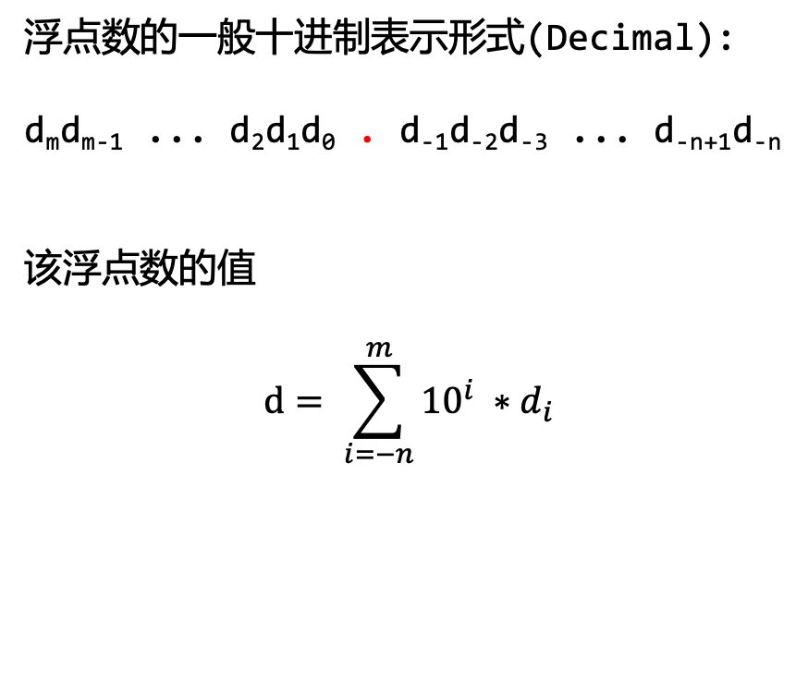
浮点数的表示
浮点数的一般十进制表示形式(Decimal):
d_{m}d_{m-1} ... d₂d₁d₀ . d₋₁d₋₂d₋₃ ... d_{-n+1}d_{-n}
该浮点数的值
$$d= \sum_{i=−n}^{m}{{10}^{i} ∗d_{i}}$$
单精度(float)
4个字节(32 Bits)
有效数字7位(十进制)
指数部分10⁻³⁷ ~ 10³⁸
双精度(double)
8个字节(64 Bits)
有效数字15位(十进制)
指数部分10⁻³⁰⁷ ~ 10³⁰⁸

Slide 35
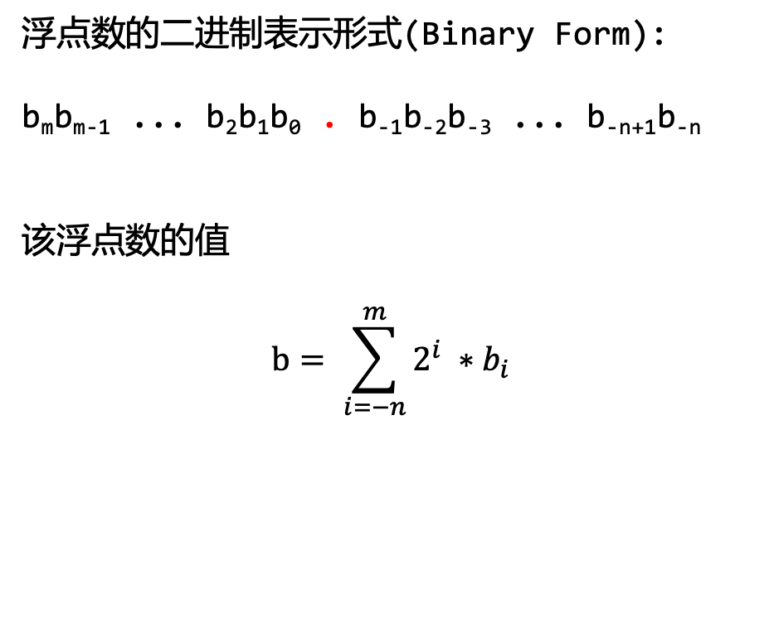
浮点数的表示
2^{m}
浮点数的二进制表示形式(Binary Form):
b_{m}b_{m-1} ... b₂b₁b₀ . b₋₁b₋₂b₋₃ ... b_{-n+1}b_{-n}
该浮点数的值
$$b= \sum_{i=−n}^{m}{2^{i} ∗b_{i}}$$
2^{m–1}
4
• • •
2
1
b_{m}
b_{m–1}
• • •
b₂
b₁
b₀
.
b_{–1}
b_{–2}
b_{–3}
• • •
b_{–n+1}
b_{–n}
1/2
1/4
• • •
1/8
1/2^{n–1}
1/2^{n}

Slide 36
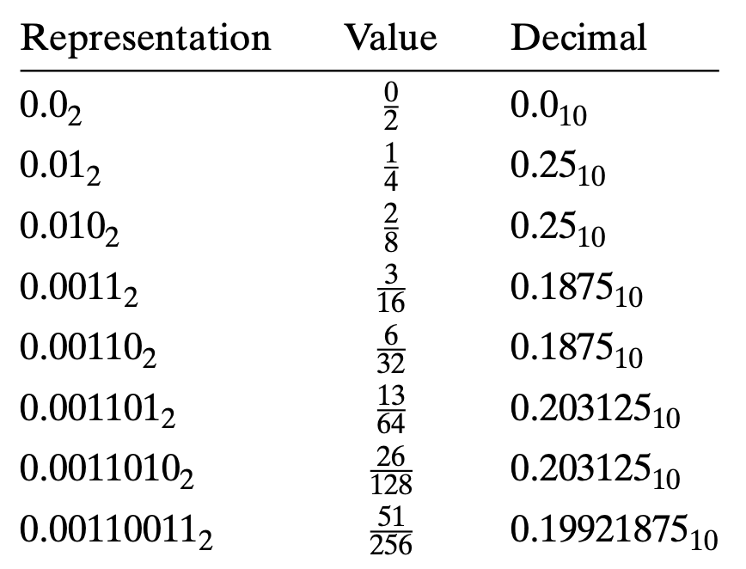
浮点数的表示
浮点数的二进制表示形式(Binary Form):
b_{m}b_{m-1} ... b₂b₁b₀ . b₋₁b₋₂b₋₃ ... b_{-n+1}b_{-n}
该浮点数的值
$$b= \sum_{i=−n}^{m}{2^{i} ∗b_{i}}$$

Slide 37
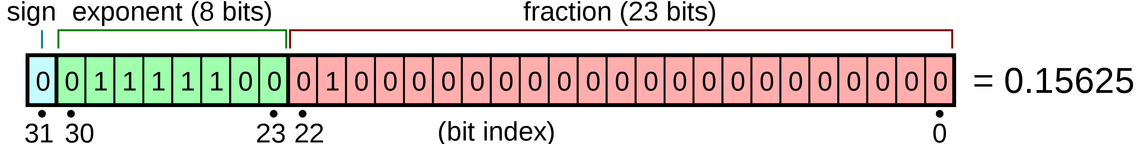
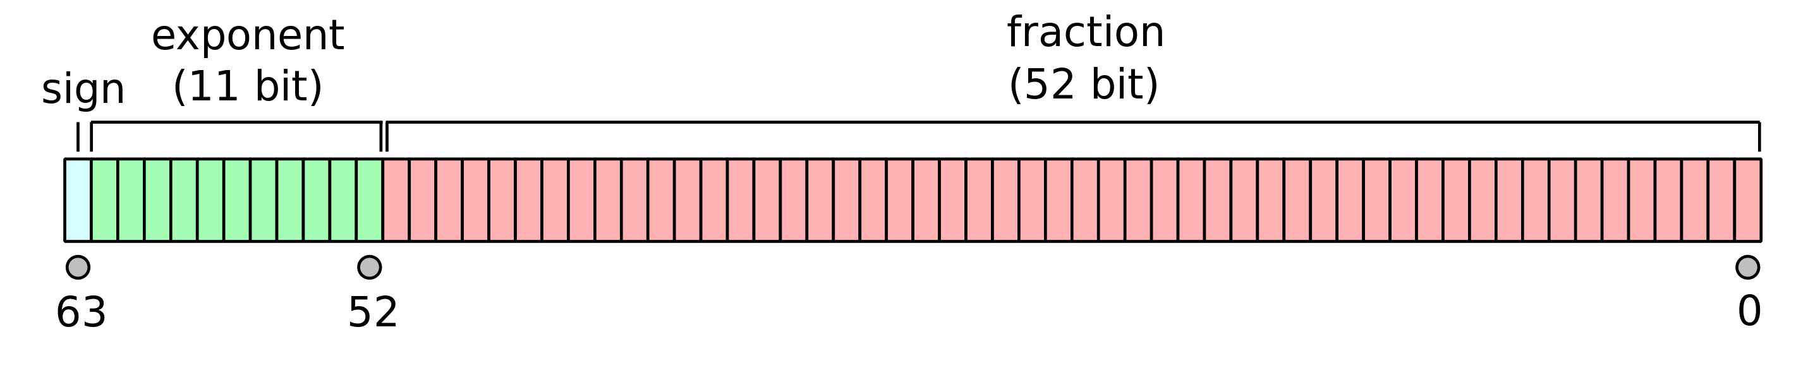
浮点数的表示(了解)
float
double

Slide 38
浮点数的表示
Single precision
31
30
23
22
0
s
exp
frac
Double precision
63
62
52
51
32
s
exp
frac (51:32)
31
0
frac (31:0)

Slide 39
Recommended Reading: "Computer Systems A Programmer's Perspective"
Chapter 2 Representing and Manipulating Information

Slide 40
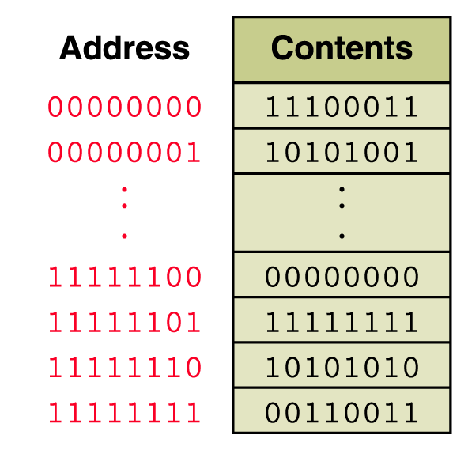
数据在计算机内部
程序运行时的代码和数据通常存储在内存当中，更准确地说是Virtual Memory(不等同于物理内存)
位(bit, 比特)是计算机内部数据存储的最小单位，一个二进制位只能表示0和1两种状态
字节(Byte)是计算机内部数据处理的基本单位，一个字节包含8个比特。计算机通常以字节为单位存储和处理信息，比如内存当中每一个字节都有对应的地址
字(Word)是CPU处理数据时一次存取、加工或传送的数据长度。字长(Word Size)通常就是寄存器(Register)的大小，通常由多个字节组成。比如32位系统的字长就是32bit(4 Bytes); 64位系统则是64bit (8 Bytes)
地址(Address)是内存当中每一个存储单元（字节）的索引，或者称为编码，通过这个地址可以访问其对应的字节信息
地址空间(Address Space)表示该计算机系统的虚拟内存一共可以寻址的空间(从0到2^{N}-1)，比如32位系统是2³² Bytes = 4GB；64位系统理论地址空间是2⁶⁴ Bytes = 16 EB(ExaBytes)

Slide 41
数据在计算机内部
#include <stdio.h>
int main() {
int n = 5;
float x = 5.0f;
printf("Address: %p Content: %#010X\n", &n, n);
printf("Address: %p Content: %#010X\n", &x, *(int *)&x);
return 0;
}
Address | Content
0xffffd184 | 05
0xffffd185 | 00
0xffffd186 | 00
0xffffd187 | 00
0xffffd188 | 00
0xffffd189 | 00
0xffffd18a | A0
0xffffd18b | 40
n
x
通过指针将float强制转换成int,二进制形式保持不变。如果直接用(int)x强制类型转换则不能保持其二进制形式。
输出:
Address: 0xffffd184 Content: 0X00000005
Address: 0xffffd188 Content: 0X40A00000
Notes:
一个值为5的int类型变量，和一个同样值为5的浮点数变量，它们在内存中的表示形式有什么不一样呢？
%#X → 0X 前缀 + 大写十六进制数字
%#x → 0x 前缀 + 小写十六进制数字
这个例子里：#：添加 0X 前缀

Slide 42
数据在计算机内部
Low
Code Area
Address | Content
0xffffd184 | 05
0xffffd185 | 00
0xffffd186 | 00
0xffffd187 | 00
0xffffd188 | 00
0xffffd189 | 00
0xffffd18a | A0
0xffffd18b | 40
Static Area
global and static
n
Heap
malloc / free
Free Memory
x
Local Variables
Stack
High

Slide 43
字节序(Little endian, Big endian)(了解)
#include <stdio.h>
int main() {
int n = 0x12345678;
unsigned char *p = (unsigned char *)&n;
printf("Address: %p, Content: %02X\n", p, *p);
printf("Address: %p, Content: %02X\n", p+1, *(p+1));
printf("Address: %p, Content: %02X\n", p+2, *(p+2));
printf("Address: %p, Content: %02X\n", p+3, *(p+3));
return 0;
}
Address | Content
0xffffd1d4 | 78
0xffffd1d5 | 56
0xffffd1d6 | 34
0xffffd1d7 | 12
输出:
Address: 0xffffd1d4, Content: 78
Address: 0xffffd1d5, Content: 56
Address: 0xffffd1d6, Content: 34
Address: 0xffffd1d7, Content: 12
Little endian!
Notes:
一个值为5的int类型变量，和一个同样值为5的浮点数变量，它们在内存中的表示形式有什么不一样呢？

Slide 44
字节序(Little endian, Big endian)(了解)
Little endian(小端序):
int n = 0x12345678;
0x100
0x101
0x102
0x103
...
78
56
34
12
...
Big endian(大端序):
0x100
0x101
0x102
0x103
...
12
34
56
78
...
Little endian: x86_64, ARM, etc.
Big endian: MIPS, SPARC, Network Protocols, etc.
Notes:
一个值为5的int类型变量，和一个同样值为5的浮点数变量，它们在内存中的表示形式有什么不一样呢？

Slide 45
谢谢
中山大学计算机学院
Notes:
公众号壹课

